Slide 1
ORGANİK TARIMDA BİYOTEKNİK YÖNTEMLER

Slide 2
Böceklerde beslenme,çiftleşme,savunma,kaçma,gizlenme vb. davranışları belirlemede etkili olan bazı salgılar vardır.Bunlara FEROMON denilmektedir.İşlevlerine ve özellikle biyolojik etkilerine göre feromonlar,çiftleşme veya seks feromonları,alarm feromonları,afrodisiac yani çiftleşmeyi arttıran feromonlar,toplanma feromonları,iz işaret ve sosyal böceklerdeki kraliçe yetiştirme feromonları olarak adlandırılır.

Slide 3
Böcek feromonlarının bazıları,doğal veya yapay olarak üretilerek,zararlıların biyoloji,fizyoloji veya davranışlarını bozacak şekilde uygulanması ile yapılan savaşa BİYOTEKNİK YÖNTEMLER adı verilir.Feromonlar doğrudan yada dolaylı olarak kullanılırlar.Zararlıların populasyonu izlenerek savaş zamanının belirlenmesinde feromonlar dolaylı olarak kullanılır.Kitlesel tuzaklama,çiftleşmeyi engelleme,feromon+zehir uygulaması ile doğrudan savaşta kullanılmaktadır.

Slide 4
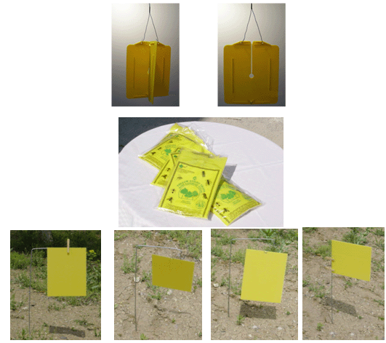
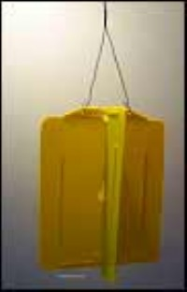

Slide 5
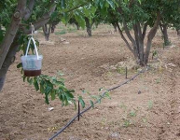
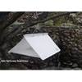
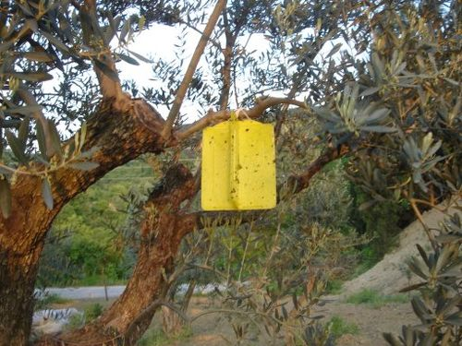
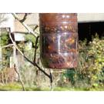

Slide 6
KİTLESEL TUZAKLAMA
İnsektisit kullanımını engellemeyi veya en aza indirmeyi hedefleyen yöntem,feromon tuzakları,besi tuzakları,görsel tuzaklar yada bunların kombinasyonu ile uygulanır.Herhangi bir plantasyona asılan izleme tuzaklarıyla ilk ergin çıkışı saptanır saptanmaz belirli aralıklarda yoğun olarak aynı tip tuzaklar yerleştirilir ve zararlı populasyonundan hedeflenen eşeye ait bireyler cezbedilip yakalanarak eşeysel oran bozulur.Türün çiftleşme şansı azalacağı için doğada yumurta bırakılamaz ve zararlı populasyonu giderek azalır.Kitlesel tuzaklama da en önemli noktalar;tuzakların birbirine uzaklığı,belirli alanda bulunması gereken tuzak sayısı ve tuzaklardaki cezbedicilerin yenilenme aralığıdır.Yöntem pratiğe verilmeden önce bu parametrelerin hedef zararlı için en ekonomik ve en etkin şekilde saptanmış olması gerekmektedir.

Slide 7
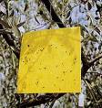
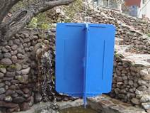

Slide 8
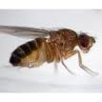
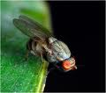
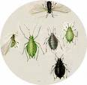
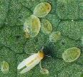
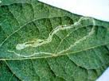
GÖRSEL TUZAKLAR
Görsel yada renk tuzaklarının yaygın kullanıldığı zararlılar meyve sinekleri,beyaz sinek,tripsler ve yaprak galeri sinekleridir.Çekici olarak kullanılacak renkteki bir levha üzerine kurumayan yapışkanla sürülür,zararlının bulunduğu plantasyona belirli aralıklarla yerleştirilir.

Slide 9
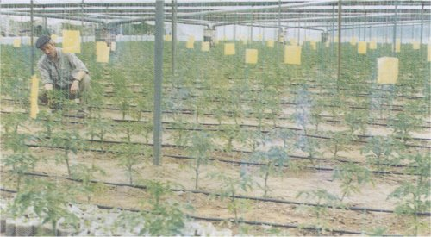

Slide 10
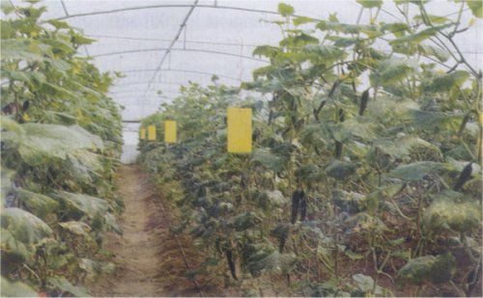

Slide 11
FEROMON TUZAKLARI
Kullanımına en sık rastlanan materyal türe özgü olan ve bireylerin çiftleşme çağrısı olarak karşı eşeyi cezbetmek için salgıladığı feromon maddesi ve bu feromonla hazırlanan tuzaklardır.Ya doğal olarak böceğin abdomeninden ekstrakte edilerek yada sentezi yapılıp üretilerek bu maddelerden tuzak sistemlerinde yararlanılır.

Slide 12
Türe özgü feromon kapsül yada dispenser denilen yayıcılarla belirli miktarda emdirilir.Türü en çok cezbeden renk ve biçimde hazırlanan tuzağa kurumayan yapışkan sürülmüş bir tabla yerleştirilir ve bunun üzerine feromon kapsülü tutturulur.Bitkinin dalına veya bir sırığa telle yada iple bu tuzaklar uygun aralıkta ve yükseklikte ,tür için önemliyse hakim rüzgar yönünde yerleştirilir.Feromonu algılayan karşı eşey tuzağı bulur ve yapışkan tabla üzerine düşerek yakalanır.Bir feromon tuzağından beklenen en önemli özellik,ömrü süresince feromonu en etkili miktara yakın oranda ve sürekli olarak yaymasıdır.

Slide 13
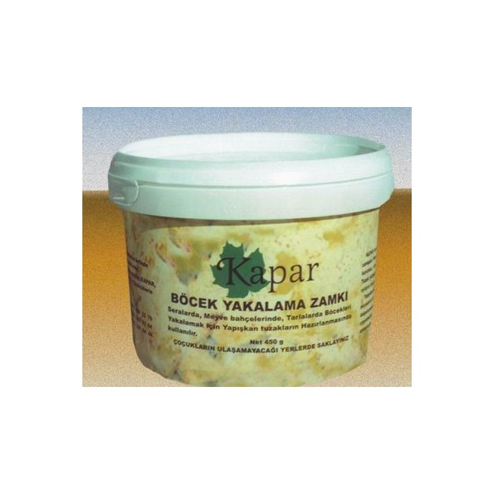
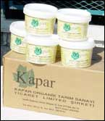

Slide 14
BESİN TUZAKLARI
Zararlının kokuyu çok uzak mesafelerden alarak yönelebileceği ve genellikle fermente olabilen maddeler belirli oranda karıştırılarak uygun büyüklükte kaplara konup bitki veya ağaç dallarına bir ip yada tel yardımıyla asılır.Kokuya gelen böcekler kabın ağız kısmından içindeki sıvı ortama düşerek yakalanırlar.Bu tip tuzakların her hafta kontrol edilerek eksilen miktarda sıvının eklenmesi ve 15 günde bir karışımın yenilenmesi zorunludur.

Slide 15
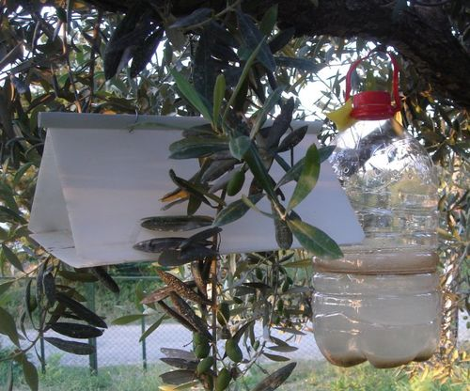

Slide 16
Savaş amaçlı Ege Bölgesi’nde Archips rosanus L.’a karşı şarap,sirke,şeker ve su karışımı kullanılmaktadır.Elma gövde kurdu için su,pekmez ve ekmek mayasından oluşan karışım Orta Anadolu Bölgesi’nde feromon tuzaklarından daha başarılı bulunmuştur.
Zeytin sineğine karşı geliştirilen besi tuzaklarında ise amonyak solusyonları ya da amonyum tuzları,protein yada maya izolatları,heterocyclıc aminler,meyve uçucuları kullanılır.

Slide 17
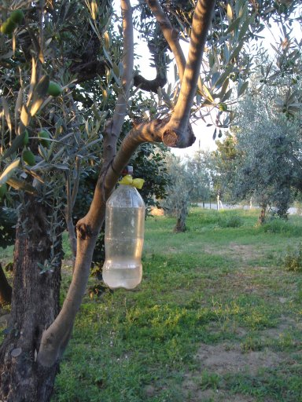

Slide 18
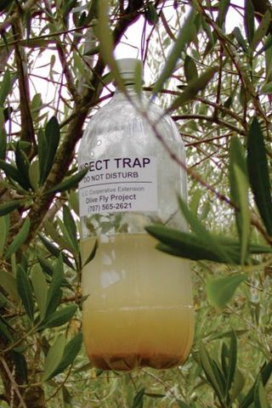

Slide 19
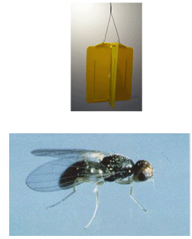
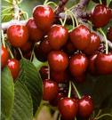
TUZAK KOMBİNASYONLARI
BESİ-GÖRSEL TUZAK KOMBİNASYONU
Bu kombinasyon Kiraz sineği (Rhagoletis cerasi L.) için %5 ‘lik amonyum fosfat kapsülü takılmış sarı yapışkan tuzaklardır.

Slide 20
2. FEROMON-BESİ TUZAK KOMBİNASYONU
Zararlı populasyonundan hem erkek hem de dişi bireyleri çekmeyi,böylece etkinliğini arttırmayı amaçlayan kombinasyonlardır. Zeytin sineği feromon tuzakları uzun mesafeli etkiye sahip olup erkekleri çeker,amonyum tuzları ile hazırlanan besi tuzakları ise kısa mesafeli dişi çekicileridir.Bu kombinasyonlar bireylerin çiftleşme şansını daha da azaltır.15x20 cm boyutlarında doğal renkli kontrplak levhalar 15 dk. süre ile % 0,05 aktif madde içeren deltamethrin solüsyonuna daldırıldıktan sonra üzerine 20 ml’lik amonyum dolu polythene şişe ve 50 mg’lık feromon karışımı ile dolu dispenserler yerleştirilmiştir. Polythene şişelerin kapağında amonyağın buharlaşması için küçük bir delik bırakılmıştır.

Slide 21
FEROMON-GÖRSEL TUZAK KOMBİNASYONU
Sarı renge boyanmış sert plastik dikdörtgenler kurumayan bir yapışkanla kaplanıp üzerine spesifik feromon emdirilmiş kapsül yerleştirilerek yaratılan kombinasyon zeytin sineği ile savaşta kullanılmaktadır.

Slide 22
FEROMON BESİ GÖRSEL TUZAK KOMBİNASYONU
.
Bugüne kadar dünyadan ve Türkiye’den alınan sonuçlar değerlendirildiğinde bu yöntem alışılmış savaş sistemlerine göre bazı avantaj ve dezavantajlara sahiptir. Bunlar uygulandığı zararlıya,bitki türüne,iklim koşullarına bağlıdır. Örneğin zeytin sineği ve kiraz sineği gibi meyve sinekleri savaşı için kullanıldığında alınan sonuçlar ilaçlamadan elde edilene yakın olmaktadır. Bu başarının nedeni kullanılan kombine tuzakların her iki eşeye de hitap edebilmesi bu sayede çiftleşme şansının daha da düşmesidir

Slide 23
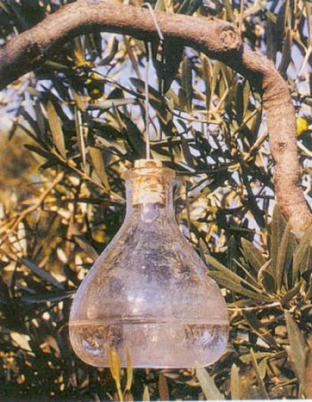
MC PHAIL TUZAĞI

Slide 24
Bir çok Lepidoptera türünde erginler eşeysel olgunluğa çabuk ulaşır ve çıktıktan hemen sonra çiftleşir. Bir sonraki populasyondan önemli azalmalar beklemek için populasyondaki erkeklerin %95’ten fazlasını uzaklaştırmak gerekir. Japonya’da tuzak etkinliğinin yüksek olacağına inanılan Spodoptera litura’da bile en yüksek yakalama oranının %40 olduğu anlaşılmıştır. Bu durum yöntemin bazı türler için risk taşıdığnı göstermektedir.

Slide 25
Spodoptera spp. için en büyük problem larvaların polifag olmasıdır. Bu nedenle tuzaklar tek bir bitkiyle sınırlı kalamamaktadır. Ayrıca Spodoptera littoralis’ in erkekleri yaşamları boyunca sürekli ve birden fazla dişiyle çiftleşebilmekte, üstelik çiftleşme gecikirse dişiler yumurtalarını daha sonra döllenmek üzere depolayabilmektedir. Oysa Earias insulana’da böyle sorunlar yoktur. Pamuk yetiştirme mevsimi başında düşük yoğunlukta olması ve yalnız pamuk alanlarıyla sınırlı kalması yöntem için idealdir.

Slide 26
Yöntemin başarıya ulaşmasında iklim koşullarının etkisi büyüktür.
Örneğin, Orta Anadolu ‘da S.myopaeformis ‘e karşı besi tuzakları feromon tuzaklarından daha başarılıdır. Bunun nedeni Orta Anadolu’da zararlı populasyonunun artmasını sağlayacak iklim koşullarının olmayışı ve sıcaklık aşırı yükselmediği için besi tuzaklarının tam randımanlı çalışmasıdır. Ayrıca düşük sıcaklıklar böceğin feromona tepkisini sınırlayabilmektedir.

Slide 27
Ege Bölgesi’nde aynı zararlıya karşı feromon tuzakları daha etkin bulunmuştur. Çünkü bölgede populasyon yoğunluğu daha fazla ve sıcaklık daha yüksektir. Bu yüzden bir zararlıya karşı en etkili tuzak tipi bölgeden bölgeye değişebilmektedir.

Slide 28
Orta Anadolu Bölgesi’nde S.myopaeformis ile bulaşık elma bahçelerinde 1 litresinde 5 kısım su+1 kısım pekmez+2-3gr ekmek mayası bulunan 1 adet besi tuzağı/5 ağaç olacak şekilde kullanılarak en az 2 yıl süreyle yapılacak kitlesel tuzaklamanın elma gövde kurdu populasyonunu ekonomik zarar eşiği seviyesinde yada altında tutacağını ortaya koymuştur. Tuzaklar mayıs ayında yerden 1-2 metre yüksekliğe gövdeye yakın yere asılır,haftalık kontrollerle yakalanan kelebekler ve diğer böcekler tuzaklardan uzaklaştırılır. Pekmezli karışım tuzak kabının ¾’üne kadar dolacak şekilde yeni hazırlanmış karışım ile tamamlanır. Eylül sonuna kadara tuzaklar bahçede bırakılır.

Slide 29
Yaprak galeri sineği Liriomyza trifolii’ e karşı karanfil,gerbera ve krizantem seralarında 1adet/da olarak asılan sarı yapışkan tuzaklarda ilk ergin yakalanır yakalanmaz bu tuzaklar 1 tuzak/5 m2’ye olacak şekilde karmaşık olarak bitkilerin 10-15cm üzerine asılmalı ve hasat sonuna kadar kirlendikçe yada rengini kaybettikçe yenilenmelidir.
Prays olea ile savaşta Delta tipi eşeysel çekici tuzaklar 1 tuzak /5 ağaç parametresi ile çiçek dölünde %57,meyve dölünde %69 oranında etkilidir
.

Slide 30
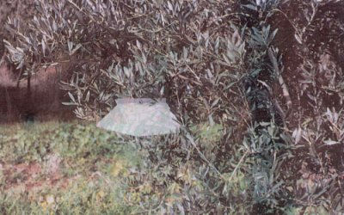
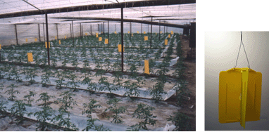

Slide 31
Kiraz sineğinin düşük ve orta yoğunluktaki populasyonlarına kitlesel tuzaklama uygulanır. Ağaç başına 4 adet sarı yapışkan tuzak(Rebell)+amonyak kapsülü (polimer matriks)asmak suretiyle yöntem uygulanır. Uygulama izole veya yarı izole kiraz bahçelerinde yapılmalıdır. İzleme tuzaklarıyla ilk ergin çıkışını takiben kitlesel tuzaklama uygulamasına geçilmelidir. Tuzaklar yerden 1,5-2 m yüksekliğe çoğunlukla ağaçların güneydoğu yönündeki meyveli dallarına ve açığa asılmalıdır. Uygulama boyunca aynı ekosistemde başka bir kiraz bahçesine asılacak tuzaklarla populasyon seyri izlenmelidir. Hasat sonunda kurtlu meyve oranına göre uygulama değerlendirilmelidir.

Slide 32
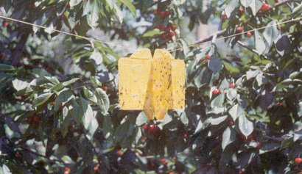
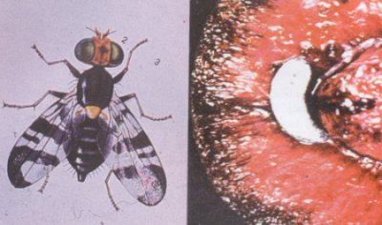

Slide 33
ÇİFTLEŞMEYİ ENGELLEME TEKNİĞİ
Dişiler tarafından doğal olarak salgılanan eşeysel feromonun,yapay olarak sentezlenip çeşitli yöntemler ve yayıcı araçlar kullanılarak hedef alana yayılması,oluşturulan yapay yoğun koku nedeniyle erkek bireyin çiftleşmek üzere dişilere ulaşmasını engellemesi yöntemin ana prensipleridir.

Slide 34
MEKANİZMA:
Yapay Feromonun İzlenmesi: Erkekler dişilerin salgıladığı eşey feromonu ile rekabet edebilen ve yapay kaynaklar tarafından yayılan kokularca cezbedilerek yanlış yere doğru çekilirler.
Dişi Koku Kümelerinin Maskelenmesi: Dişiler tarafından salgılanan eşey feromonunun oluşturduğu koku kümesi,yapay kaynaklar tarafından da yoğun olarak yaratılıp dişi koku kümeleri maskelenir ve erkek,doğal ve yapay koku kaynakları arasındaki farkı ayırt edemez.

Slide 35
Duyu Yüklemesi:Sentetik materyal tarafından yapılan yoğun uyarı sonucunda böceklerin reseptör sistemi veya merkezi sinir sistemi etkilenerek yönelimde azalmalar meydana gelir ve böcekler nereye gideceklerini şaşırırlar.
Böylece erkekler dişiye yönelimi belirleyemez ve dişiye ulaşamazlar. Dolayısıyla çiftleşme olamayacağından üreme de engellenmiş olur.

Slide 36
Uygulamada Dikkat Edilmesi Gereken Noktalar ,
Populasyon yoğunluğu : yöntemin başarısını belirleyen en önemli kriterdir. Bu yöntemin savaşta başarılı olabilmesi için hedef böceğin başlangıç populasyonu düşük yada en azından orta yoğunlukta olmalıdır.
İnsektisit kullanımı : populasyon yoğunluğunun bilinmediği veya yüksek olduğu durumlarda yöntemle birlikte mümkünse biyolojik bir preparatla veya yararlılara en az toksik etkiye sahip insektisitle uygulama yapılarak başlangıç populasyonu düşürülmelidir.

Slide 37
Populasyon dalgalanması : Başlangıçta yapılacak feromon uygulamasının başarı ve başarısızlıklarına sadece geçici populasyon yoğunluğuna bakılarak güvenilmemelidir. Çünkü populasyon yoğunluğu abiyotik ve biyotik faktörlerin etkisiyle artabilir ve azalabilir. Bu nedenle populasyon dalgalanmasının sürekli kontrol altında tutulması gerekir.
Göçler :Genellikle uygulama alanının 30-40m civarında dolaşan çiftleşmiş dişilerin olduğu farz edilmelidir. Ancak türe göre bu mesafe değişebilir. Sıcaklık ve vejetasyonda göçü etkiler. Göçleri engellemek için çalışma alanı izole edilmelidir.

Slide 38
Formülasyon ve Uygulama Sayısı : kullanılan feromonun tipi, etkili olan dozun düzeyi, dağılım oranı ve bunu etkileyen rüzgar hızı,şiddeti ve ağaçların düzensiz büyüklükte olması önemli faktörlerdir. Ayrıca uygulama sayısı da önemlidir çünkü feromon hedef türün uçuş periyodu boyunca etkisini sürdürebilmelidir.
Kullanılan yayıcı tipi : Hektara verilecek cezbedici miktarını,yayıca adedini ve her mevsimdeki uygulama sayısını belirler ayrıca her yayıcının saatteki yayma miktarı ve buna bağlı olarak etki süresi kendi özelliklerinden dolayı farklılıklar gösteri. En yaygın olanlar Hercon,Ampoulla,Microkapsül,polietilen yayıcılardır.

Slide 39
Çiftleşmeyi Engelleme Yönteminden Olumlu Sonuçlar Alabilmek İçin ;
Yöntemin kullanılacağı bahçelerde izolasyonun iyi sağlanması ve bunun için sınırlarda daha fazla yayıcı kullanılması,
Populasyonun eşeysel çekici tuzaklarla takip edilmesi,düşük ve orta yoğunluktaki populasyonlarda kullanılması,
Yöntemin uygulandığı bahçelerde özellikle döllere ait larva çıkışlarında meyve sayımlarının titizlikle yapılması,
Kullanılan yayıcıların taze olması gerekmektedir.

Slide 40
Yöntemin spesifik oluşu ve doğal dengeyi koruyucu olması nedeniyle ülkemizde ekolojik tarım üreticileri tarafından kullanılması birinci derecede alternatif bir yöntem olarak görülmektedir.

Slide 41
BENİ SABIRLA DİNLEDİĞİNİZ
İÇİN TEŞEKKÜRLER…

Slide 42
www.sorhocam.com

